Slide 1
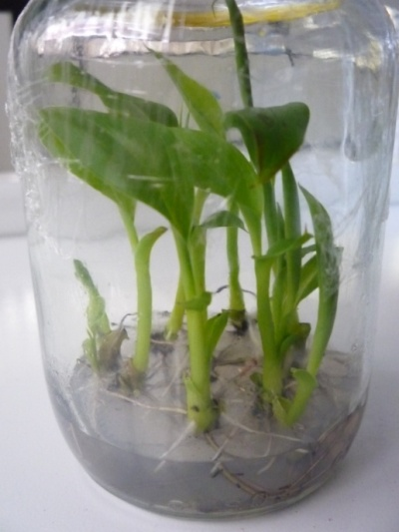
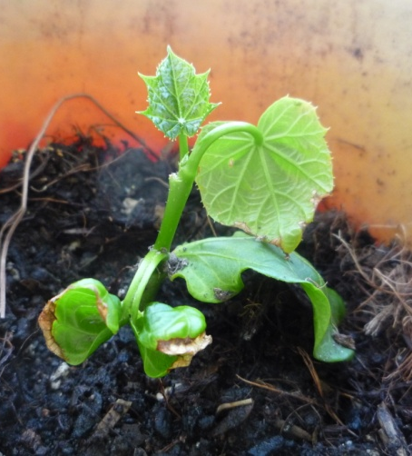
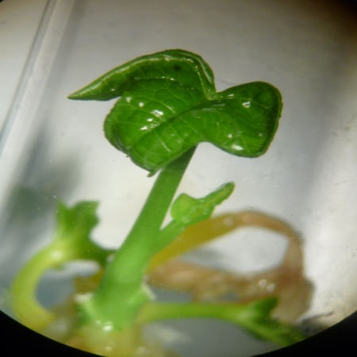
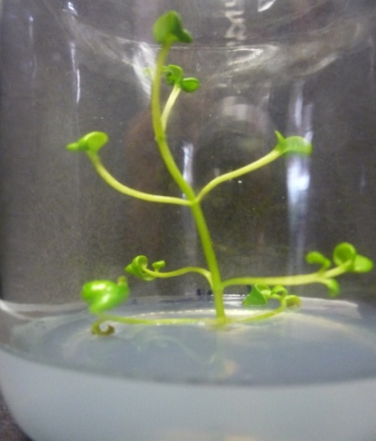
DPTO. CIENCIAS DE LA VIDA
M.Sc. Mónica Jadán - Director
Ing. Pedro Romero - Codirector
Paulina Freire - Investigador
Notes:
1

Slide 2
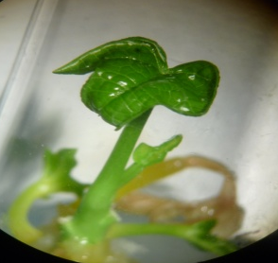
“Establecimiento de suspensiones celulares de Chenopodium ambrosioides para una futura obtención de metabolitos secundarios, empleando la citoquinina thidiazuron (TDZ)”

Slide 3
problema
Fuente de químicos
Utilidad
Extracción de MS plantas silvestres
Producción es compleja
Ciclo. Sector, x condición (estrés, insecto)
Variabilidad genética
Suspensiones celulares
(sin planta completa)
(Mulabagal, 2003)

Slide 4
Chenopodium ambrosioides – paico
Saponinas, geraniol, alcanfor, cimeno, limoneno,
Ascaridol,
Terpineno, mirceno, ácido butírico, sulfatos y fostatos
Blair & Madrigal (2005)

Slide 5
Medicinal
Antiespamódico
Dolor de cabeza y estómago
Tónico cerebral
Regular el flujo menstrual
Cicatrizar heridas
Cólicos posparto
Diabetes
Afecciones pulmonares
Eliminar lombrices, amebas, áscaris y otros parásitos intestinales.
La Torre et al., 2008
Ecuador – etnias como Chachi, Kichwa de la Sierra, Cofán, Secoya, Kichwa del Oriente y Mestiza.

Slide 6
Nutricional
para mejorar la memoria y combatir la anemia.
Como repelente de insectos y para aseo personal como perfume y lavativa.
(Blair y Madrigal, 2005)

Slide 7
Evidencia
Antifúngico
Aspergillus flavus, Aspergillus glaucus, Aspergillus ochraceous, Fusarium semitectum, Colletotrichum gloeosporioides, Aspegillus niger, Colletotrichum musae y Fusarium oxysporum
Nematicida
Parásitos intestinales
Heligmosomoides bakeri
Alelopática
Inhibición
en la germinación y crecimiento de otras plantas

Slide 8
Técnica de suspensiones celulares de Chenopodium ambrosoides es la más acertada para producir, posteriormente, metabolitos secundarios sin necesidad de la planta completa.

Slide 9
Objetivo General
Establecer suspensiones celulares de Chenopodium ambrosioides para una futura obtención de metabolitos secundarios, empleando la citoquinina thidiazuron (TDZ)

Slide 10
Objetivos específicos
Establecer un método de desinfección para entrenudos de Chenopodium ambrosioides con el fin de obtener bajos porcentajes de contaminación.
Evaluar diferentes medios de cultivo para la formación de callo en Chenopodium ambrosioides, empleando la citoquinina thidiazuron (TDZ)
Obtener suspensiones celulares de Chenopodium ambrosioides.
Establecer una curva de crecimiento de células en suspensión.
Determinar el tiempo en el cual el crecimiento celular alcanza la fase estacionaria

Slide 11
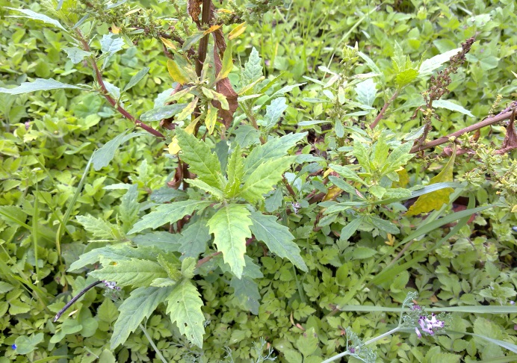
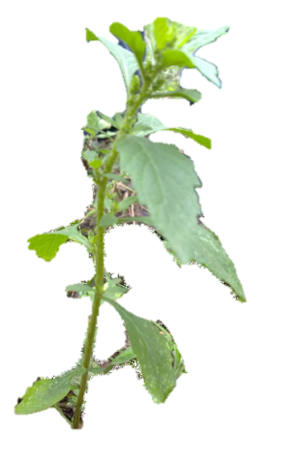
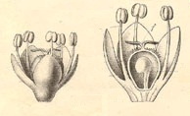
Características
Tallo: simple o ramificado, 0.25cm a 1m alto
(Corio et al., 1998)
chenos = ganso y podos = pie.
“pie de ganso” – hojas
pecíolo, L:1.7cm a 7cm A:0.5cm
Pequeña, lisa, brillante, de color marrón rojizo.
L:0.9 mm A:0.8 mm
1mm, amarillento o verdoso, espigas terminales axilares densas, discontinuas, 5 sepaloides

Slide 12
Cultivo in vitro de tejidos vegetales
Medio de cultivo
Suplementos Inorgánicos
Macronutrientes
Micronutrientes
Suplementos Orgánicos
Vitaminas
Fuente de Carbono
Agua
Reguladores de Crecimiento
Factores Físicos
Grupo de técnicas - crecer, multiplicar y mantener células, tejidos u órganos de una planta en un ambiente estéril en un medio artificial de crecimiento.

Slide 13
Suspensiones celulares
Células libres agregados
Medio
líquido
Movimiento
kte.
Inducción de embriogénesis somática
Crecimiento y diferenciación
Organogénesis Metabolismo y Ciclo celular
Establecimiento de líneas celulares
Obtención MS
(Roca,1993)

Slide 14
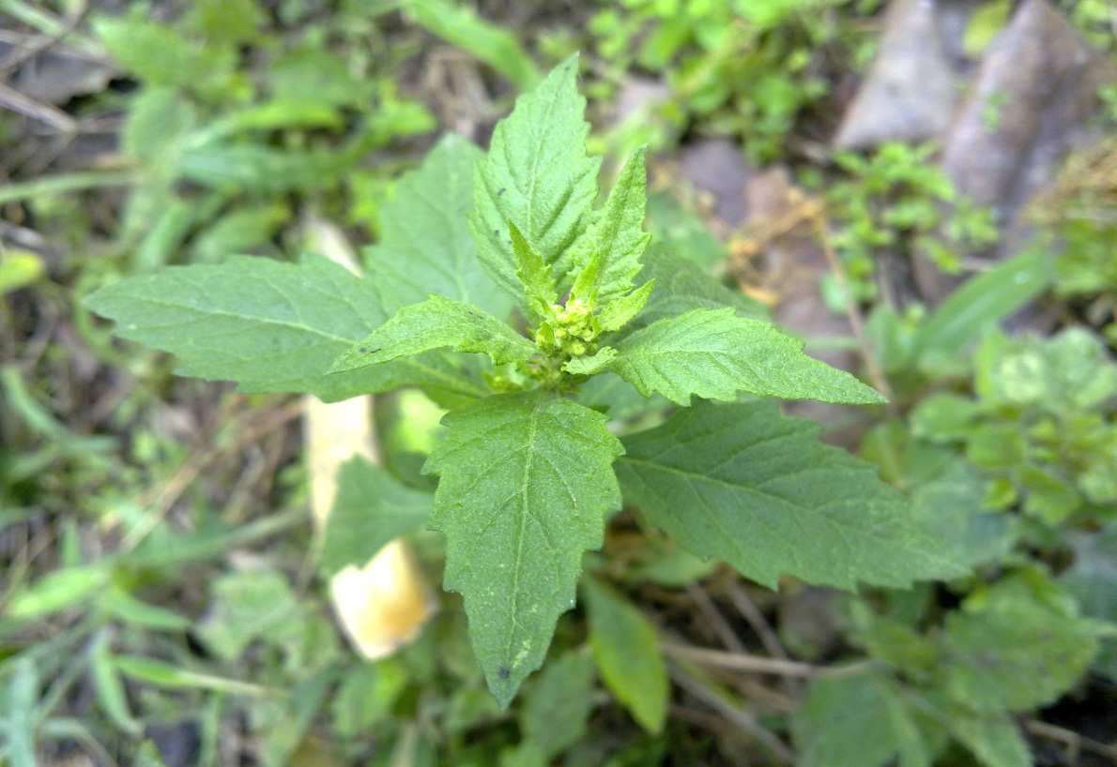
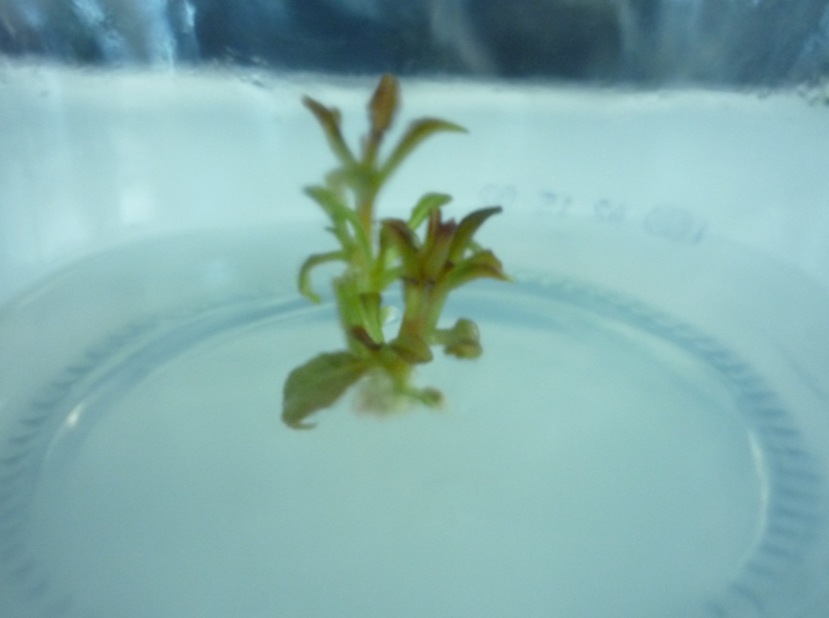
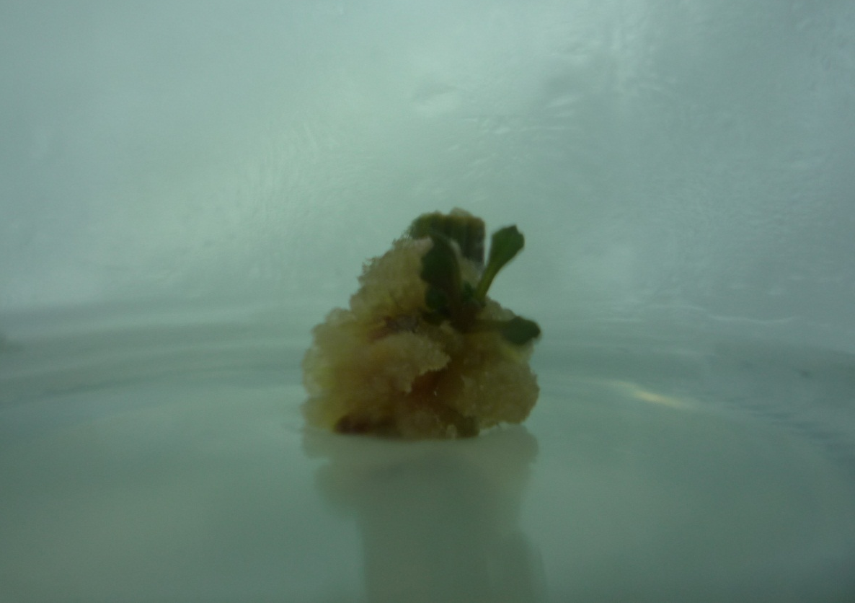
Materiales
Y
métodos

Slide 15
Material vegetal
Recolección: provincia Tungurahua, ciudad de Ambato, parroquia Terremoto.
Laderas, chacras, adheridas a cultivos, pastos y bordes de camino.
Plantas jóvenes, sanas.
Trasplante con 50% de tierra del lugar y 50% con PRO-MIX autoclavado
Laboratorio de Cultivo de Tejidos Vegetales en la ESPE, Sangolquí, fitosanitario Amistar top al 0.5%.

Slide 16
Desinfección:
10 unidades experimentales por tratamiento
Tratamiento | Concentración Cloro (%) | Tiempo (min)
T1 | 1 | 10
T2 | 1 | 15
T3 | 1 | 20
T4 | 1.5 | 10
T5 | 1.5 | 15
T6 | 1.5 | 20

Slide 17
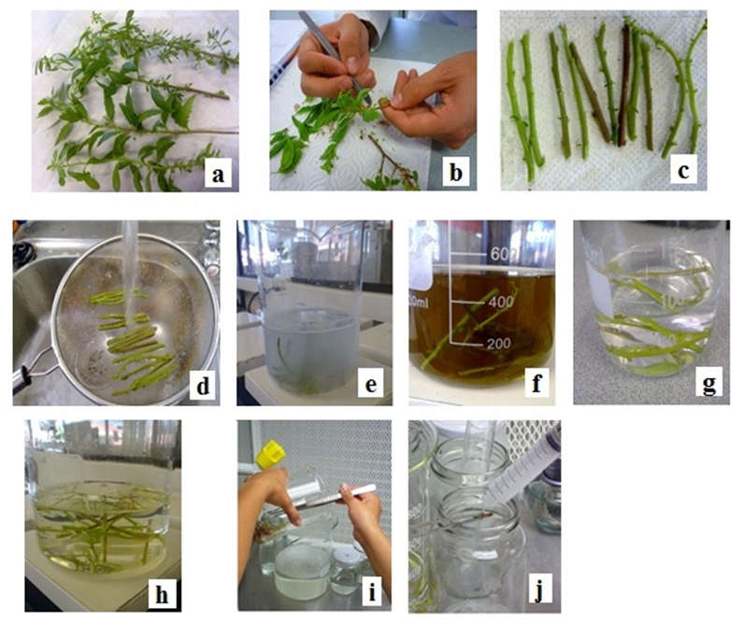
Desinfección
Murashige y Skoog (MS) (1962) con 30g/L de azúcar, 5.5g/L de agar. pH 5.7 a 5.8.

Slide 18
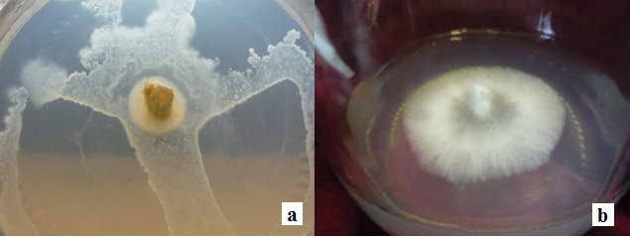
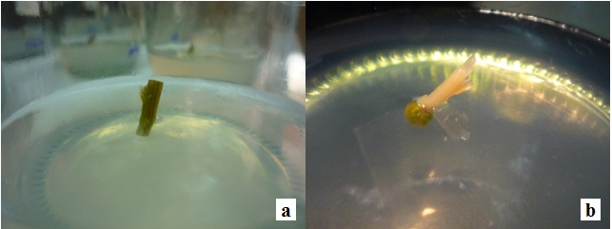
Contaminación: valor de “1” a los no contaminados y el valor de “0” a los contaminados
Desinfección
Clorosis: Se valorizó con “1” a los explantes de color verde y con “0” a aquellos de color amarillo.

Slide 19
Inducción de callo
10 unidades experimentales por tratamiento
Tratamiento | TDZ (mg L⁻¹ )
E0 | 0
E1 | 0.5
E2 | 1
E3 | 1.5
E4 | 2
E5 | 2.5
B5 Gamborg et al.(1968)
con 20g/L de azúcar, 5.5g/L de agar
pH 5.7 - 5.8 y
TDZ

Slide 20
Inducción de callo
(a) Nivel 1: Ausencia de callo,
(b) Nivel 2: Poca formación de callo,
(c) Nivel 3: Mediana formación de callo,
(d) Nivel 4: Abundante formación de callo

Slide 21
Suspensiones celulares
Establecimiento
Obtener una densidad celular entre 80 000 a 100 000 cel/ml.
Si la suspensión no alcanza esta densidad celular se elimina el callo por decantación se repone el medio evaporado con medio fresco y se lo mantiene en las mismas condiciones antes mencionadas.

Slide 22
Tamizado
Inicio de la suspensión celular de Chenopodium ambrosioides.(a) y (b) tamizado de la suspensión celular (c) resultado después del tamizado.
Eliminar residuos de callos, agregados grandes y tener una suspensión homogénea
Malla mesh N°50 = 0.297mm

Slide 23
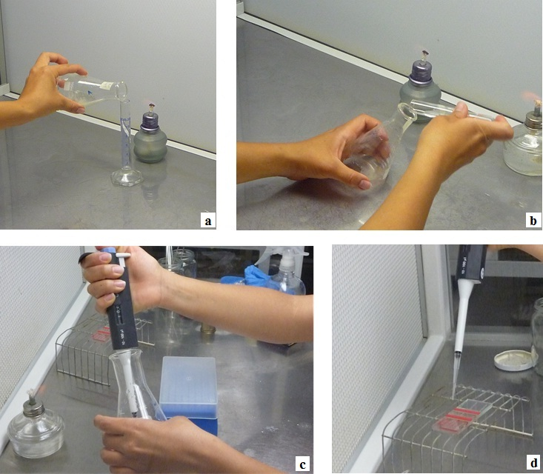
Recuento celular
(a) eliminación de medio antiguo (b) reposición con medio nuevo (c) toma de muestra (d) contabilización en cámara Neubaguer.

Slide 24
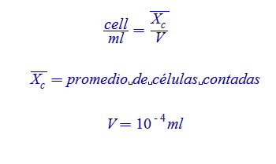
Cámara Neubaguer
Determinación de la densidad celular – curva – 3muestras

Slide 25
resultados
Y
discusión

Slide 26
Desinfección
Ensayos previos
Plantas sanas y vigorosas (Abdelnour et al.,1994)
Condiciones controladas (Pierik, 1990)
Azoxistrobina 20% inhibe respiración mitocondrial
Proceso ftiosanitario
Amistar Top 0.5%
Sin proceso fitosanitario – 100% conta. (Roca, 1993)
Difenoconazol 12.5% inhibe la biosintesis MC
Evaluación contaminación y clorosis
Ajustó el tiempo de inmersión y la concentración de NaClO

Slide 27
Agua Corriente | Lavado | Tricomas- Reduce la contaminación
Detergente | 1 g/100ml | Dispersa las grasas y la suciedad
Agua estéril | Lavado
Phyton tween 20 | 1ml/500ml 2gota/100ml | Sulfato de cobre, fungicida-bactericida
Etanol | 70 % | Actividad bactericida
Cloro tween 20 | 2gota/100ml | Baja toxicidad, actividad antimicrobiana, inhibición en el crecimiento
(Pierik,1990)
(Vera, 2004)
(Rodríguez 2004)
(Chawla 2002).

Slide 28
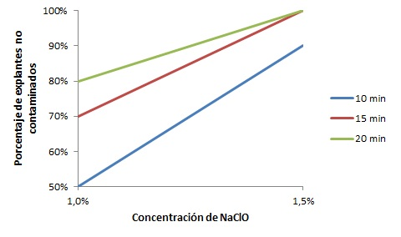
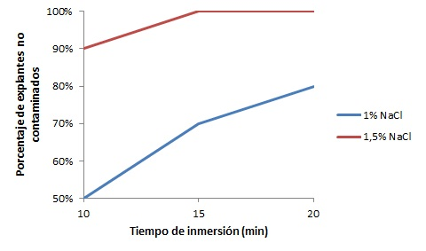
Contaminación
NaClO No contaminados (Abdelnour, 1994)

Slide 29
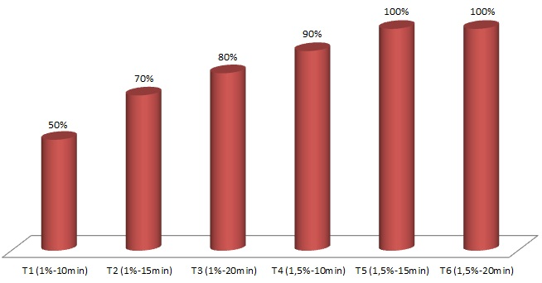
Contaminación

Slide 30
0.5% NaClO 1 contaminado: 147 no contaminados.

Slide 31
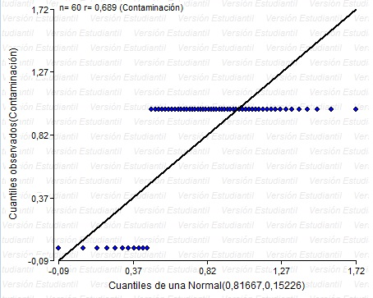

Slide 32
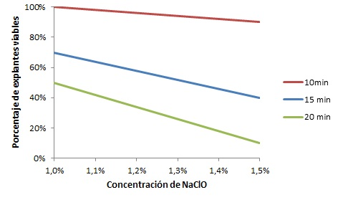
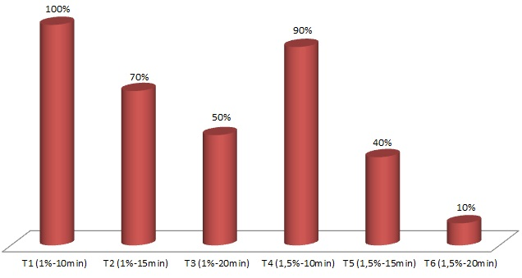
Clorosis
NaClO Viables
Causa estrés fisiológico por ser un compuesto altamente oxidante para las plantas
(Vera, 1994

Slide 33
Aumenta 0.5% en NaClO 1 sin clorosis : 100 explantes afectados
Aumento 30 s de inmersión 3 afectados : 1 no afectado.

Slide 34
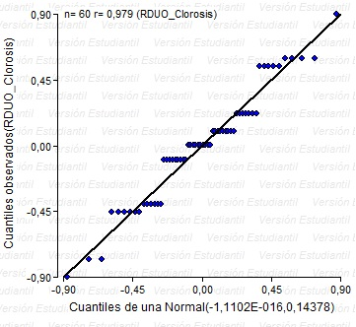

Slide 35
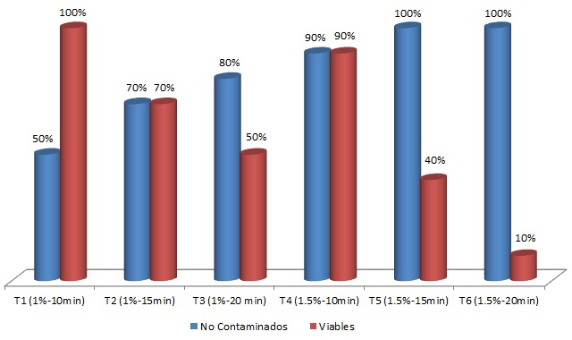
Desinfección

Slide 36
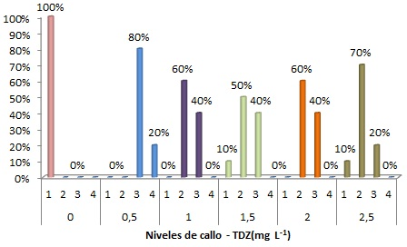
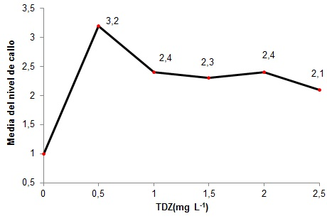
Inducción de callo

Slide 37
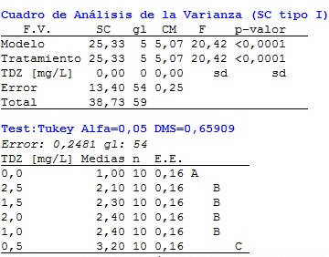

Slide 38
La formación de callo se debe al TDZ
Es ineficiente no hay diferencia significativa

Slide 39
Inducción de callo
(Pérez, 2004) TDZ induce formación de callos.
(Murthy, 1998) induce la formación a callo en algunas plantas con mayor efectividad que otras hormonas
El modo de acción es desconocido.
Depende del genotipo y del contenido endógeno de hormonas del explante (Chawla,2002).
Utilizar medio B5 generó un callo más vigoroso consecuencia de la menor concentración de nitrato y las distintas fuentes Burnouf, 1985 en quinua se observa mejores resultados con B5
Según Pérez et al. (2010) y Blanco (2001) el medio B5 ha sido ampliamente utilizado en el cultivo de células y en la fase de inducción de callo.

Slide 40
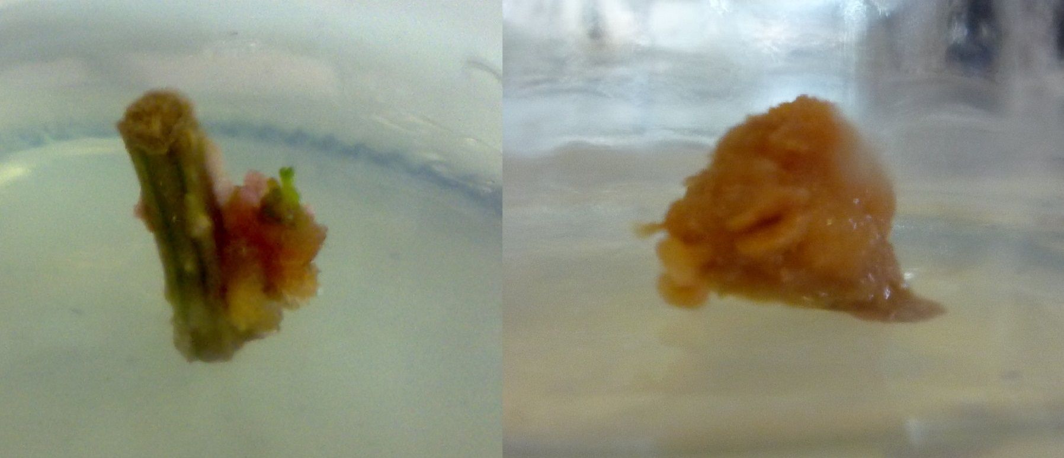
Resultados
Eisa (2005) – callo 2,4D plantas del mismo género.
Poca información sobre el callo que produce TDZ Murthy et al. 1998

Slide 41
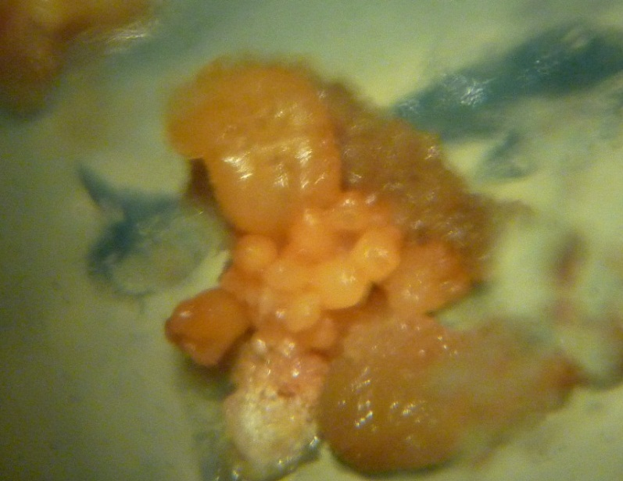
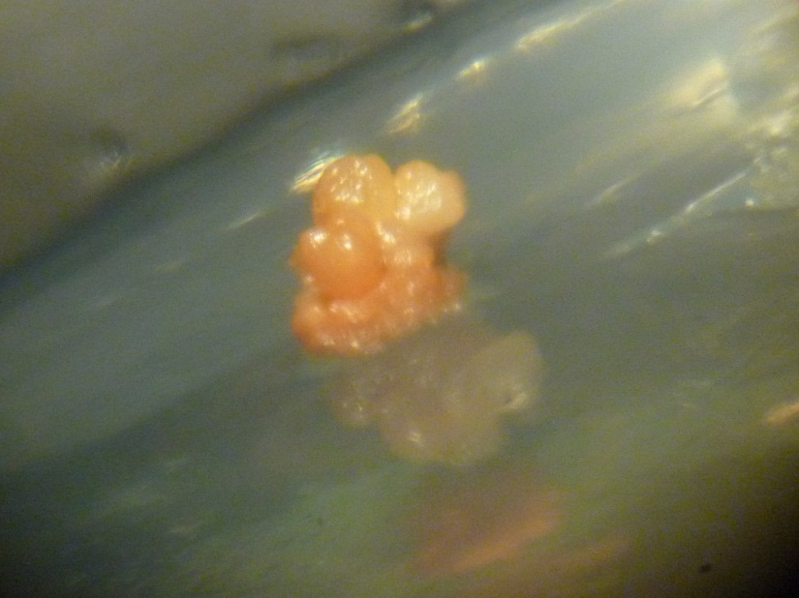

Slide 42
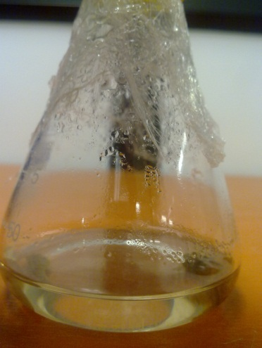
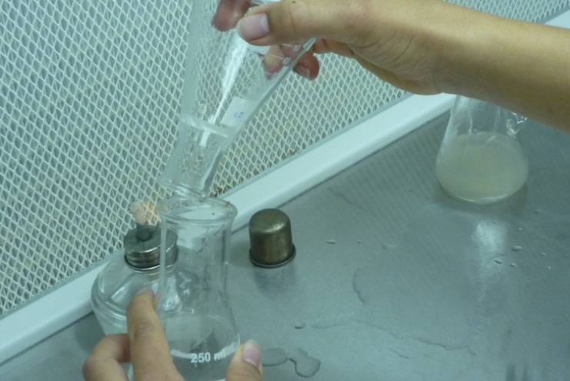
Establecimiento
Agitación 110 rpm (60rpm – 150rpm)
Color blanquecino y translúcido, 12 semanas después de iniciado el proceso.
1g en 20ml de medio (1g-20g)
1/5 Volumen de frasco.
(Pérez, 2010)
(González et al., 1998)
(Roca, 1993)

Slide 43
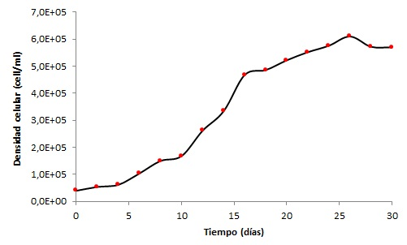
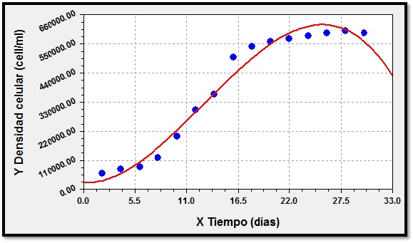
Recuento celular N°1
Curva sigmoide
Coeficiente de correlación de 0.998.

Slide 44
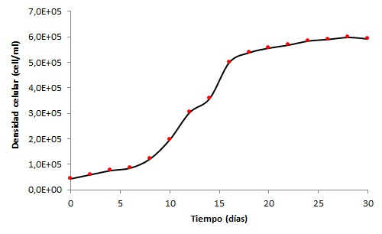
Recuento celular N°2
Curva polinomial de 3er grado
Coeficiente de correlación de 0.992.

Slide 45
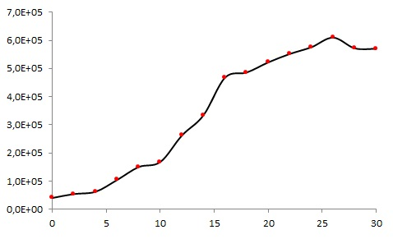
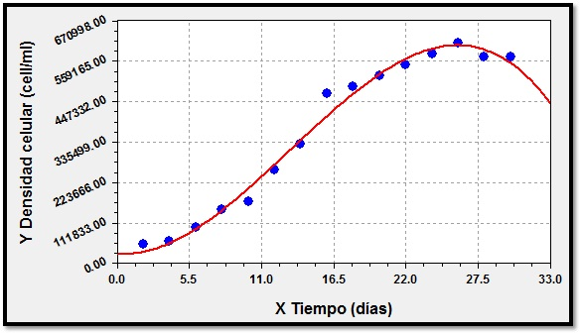
Recuento celular N°3
Curva polinomial de 3er grado
Coeficiente de correlación de 0.995.

Slide 46
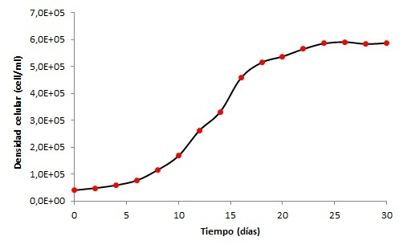
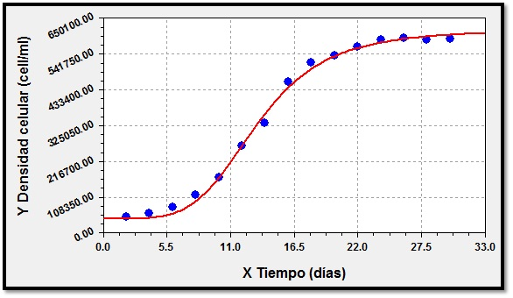
Cinética celular
Curva sigmoide
Coeficiente de correlación de 0.99.

Slide 47
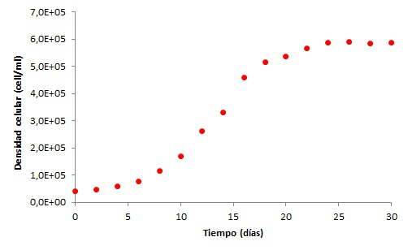
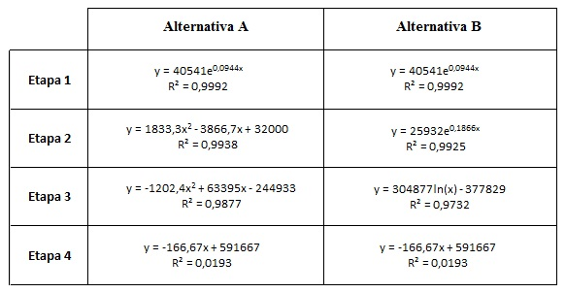
Cinética celular

Slide 48
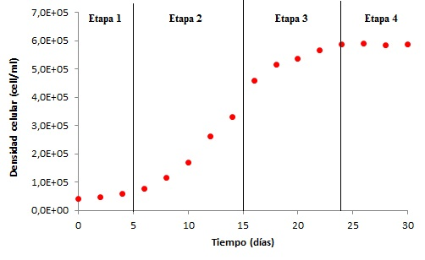
Cinética celular
Chawla , 2002
Roca , 1993
Gómez , 1998
Pérez , 1998

Slide 49
Cinética celular
Barranco et al. 2009
Continua en su dominio para todo (x) mayor a cero
No es periódica ya que no se repite en períodos de tiempo k días.
No es simétrica a ningún eje.
Asíntotas:
• Horizontales y= 4·10⁴, y = 60·10⁴ ( Torres, 1989) 0.5-0.25.10⁸
Su monotonía es creciente entre x=0 a x=24
Su curvatura es:
• Convexa entre x=0 a x=15
• Cóncava entre x=15 a x=30

Slide 50
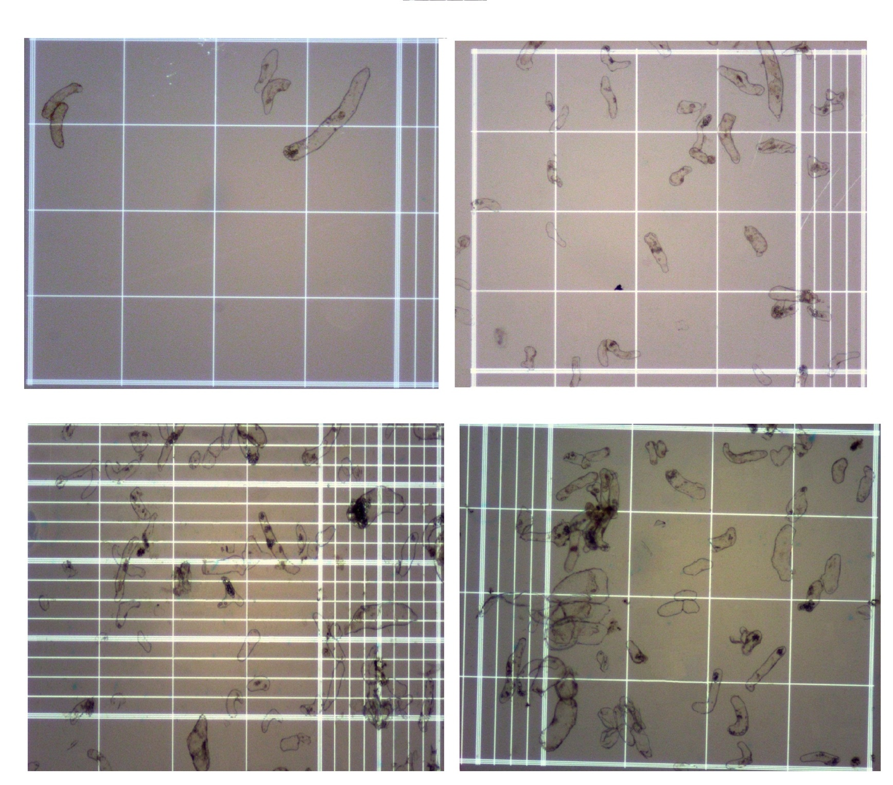
Biomasa

Slide 51
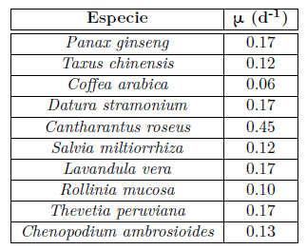
Biomasa
El aumento de la biomasa se calcula matemáticamente mediante la tasa específica de crecimiento. Pérez (2010)
μ=0.13

Slide 52
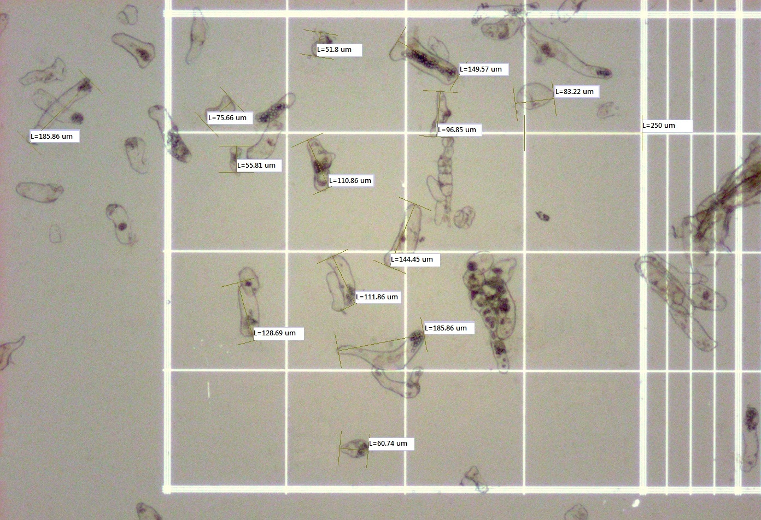
Biomasa

Slide 53
Biomasa
Alargadas 100 um a 200 um y ovales 50 um a 100 um
Tamaño depende especie vegetal, edad del cultivo, medio y condiciones físicas
Torres (1989)
Banano híbrido: 80 um a 300 um.
Reyes (2009)
Promedio: alargadas entre 200 um a 475 um y ovales entre 120 um a 175 um.
Pérez (2010)

Slide 54
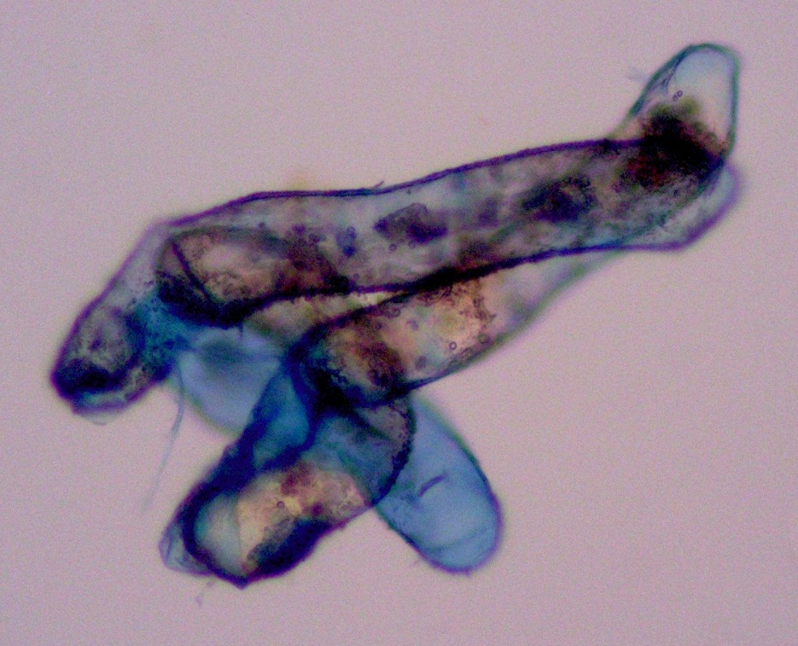
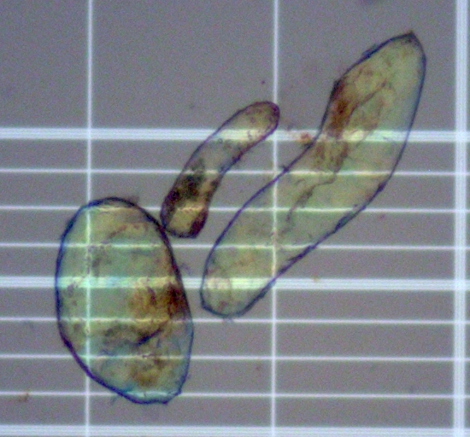
Viabilidad

Slide 55
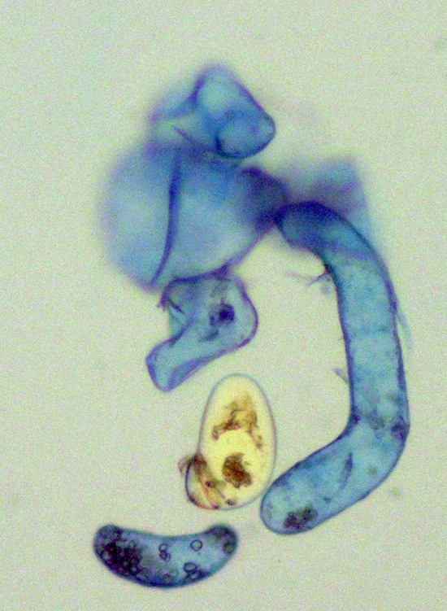
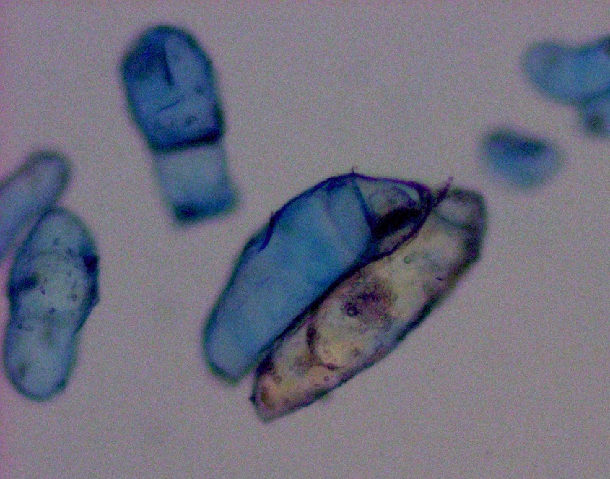
Viabilidad

Slide 56
Viabilidad
Conclusiones

Slide 57
Proceso fitosanitario antes de su introducción con Amistar Top 0.5% permitió que el protocolo de desinfección tenga éxito.
Establecer un protocolo de desinfección exitoso utilizando 1.5% NaClO con 10 min.
Es efectivo porque cumple con 2 condiciones imprescindibles para el establecimiento in vitro que son porcentaje bajo de contaminación del 0% a 11.4% (intervalo de confianza) y alta viabilidad del 88.6% al 100% (intervalo de confianza).
El medio de cultivo que presentó los mejores niveles de formación de callo fue el B5 suplementado con vitaminas, 20 mg L-1de azúcar, 0.5 mg L-1de TDZ y agar 5.5 g L-1
El establecimiento de las suspensiones celulares de Chenopodium ambrosioides con 1 g de callo en 20 ml de medio fue exitosa debido a que se logró llegar a la densidad deseada entre 80 000 a 100 000 células por mililitro.

Slide 58
La multiplicación de celular en suspensiones fue exitoso en el mismo medio con 30 mg L-1 de azúcar.
Obtención de curva de cinética celular con éxito identificándose claramente cuatro fases: retraso o latencia, exponencial, disminución progresiva y estacionaria.
El día 15 es el óptimo para subcultivar para mantener una multiplicación celular constante.
A partir del día 24 empieza la fase estacionaria llegando a su máximo en este punto.
Las suspensiones celulares establecidas pueden ser utilizadas para una futura producción de metabolitos secundarios.
Se acepta la hipótesis planteada al inicio de este trabajo, la misma que afirma que la aplicación de la citoquinina thidiazuron (TDZ) tiene un efecto estadístico significativo en la formación de callo y en el establecimiento de las suspensiones celulares.

Slide 59
Recomendaciones

Slide 60
Continuar la presente investigación
Estudiar: concentración de metabolitos en suspensión frente a los metabolitos generados por la planta.
Probar menores concentraciones de TDZ para y combinarlo con otras auxinas y citoquininas.
Ampliar el estudio que identifique las necesidades nutricionales de la planta con requerimientos específicos de hormonas, vitaminas y suplementos orgánicos para un mejor conocimiento del Chenopodium ambrosioides.

Slide 61
Identificar de los MS que se encuentren en suspensión.
Mantener las suspensiones celulares bajo condiciones ambientales los más uniformemente posibles y en agitación constante dado que éstas influyen sobre el comportamiento celular.
Probar procesos de escalamiento a las suspensiones celulares para una producción masiva.

Slide 62
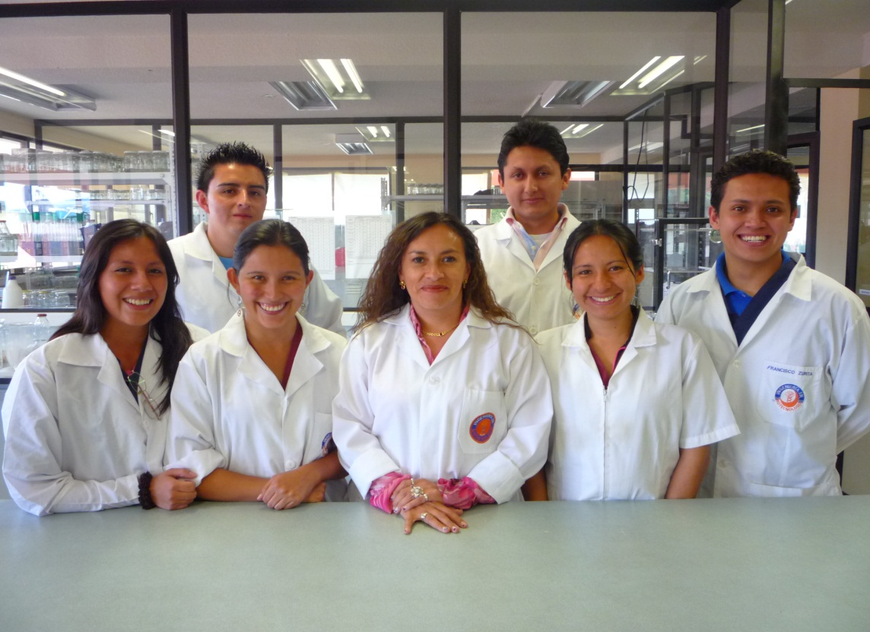
Gracias

